Slide 1
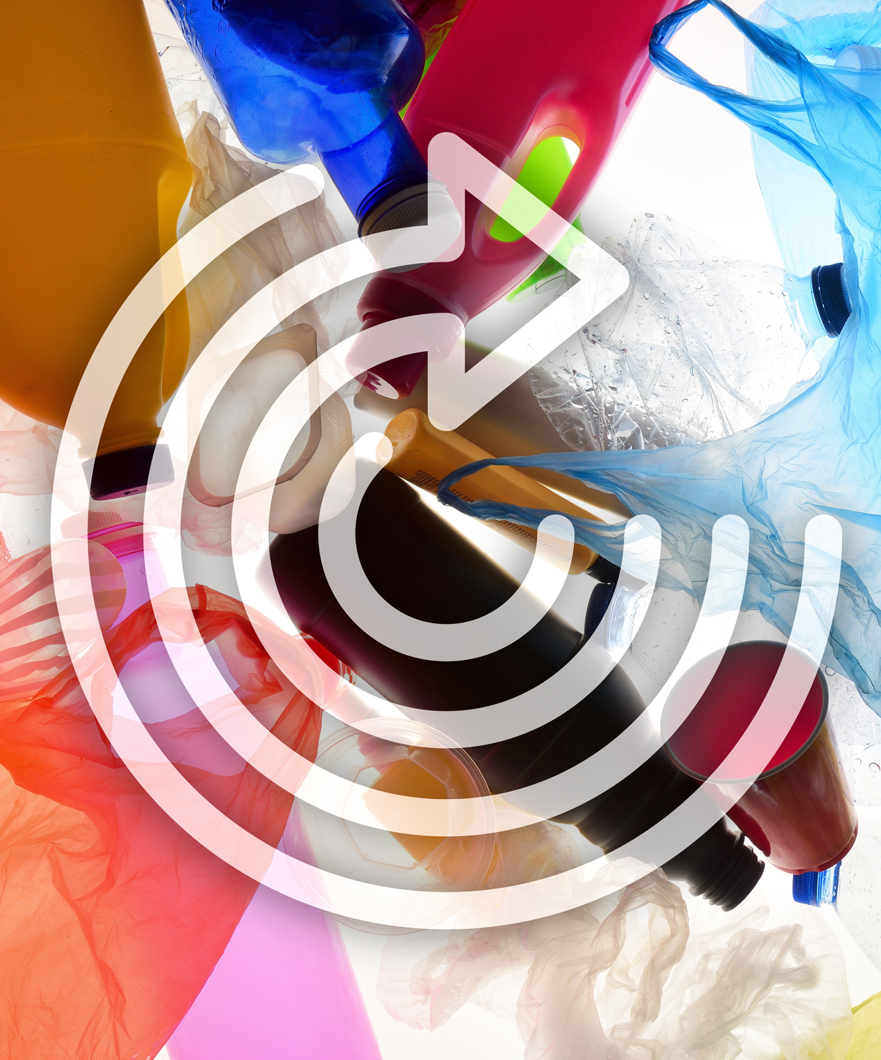

Plastic afval, laten we er iets mee maken!

Slide 2
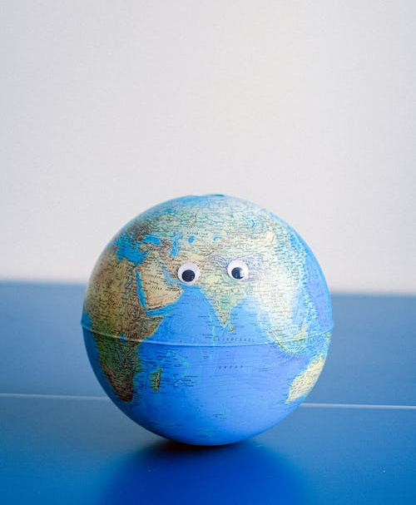
Wat gaan we doen:
Een mindmap maken
Horen wat anderen al doen
Een Plastic Hunt doen
Wat betekent lineair en circulair?
En wat is reuse, reduce en recycle?
Plastic recyclen op twee manieren
Je eigen ontwerp maken!
Reflecteren.
Optioneel: Experimenteren met soorten plastic

Slide 3
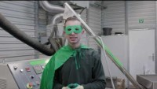
Welkom!
Notes:
https://www.youtube.com/watch?v=ViEKQA9G0Ys

Slide 4
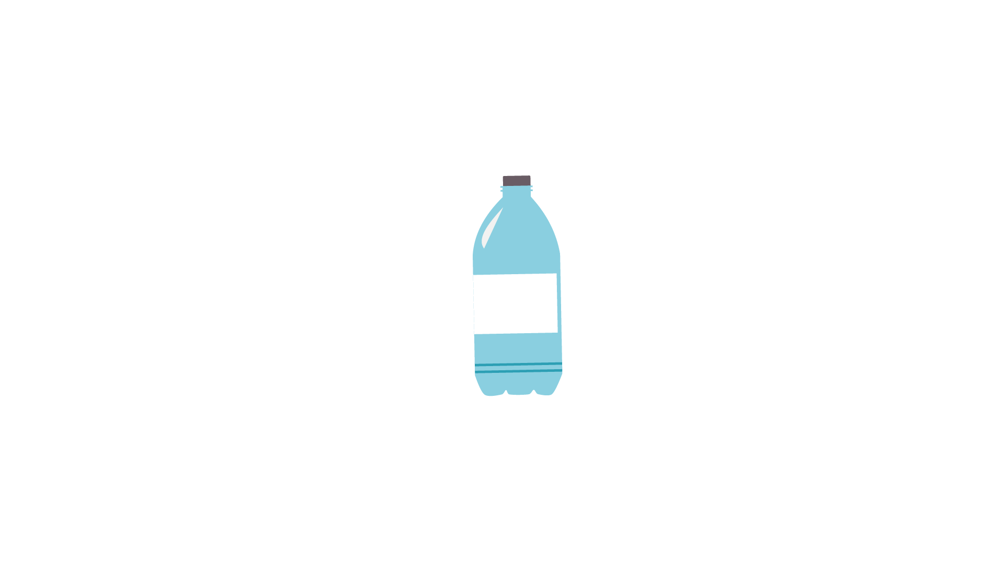
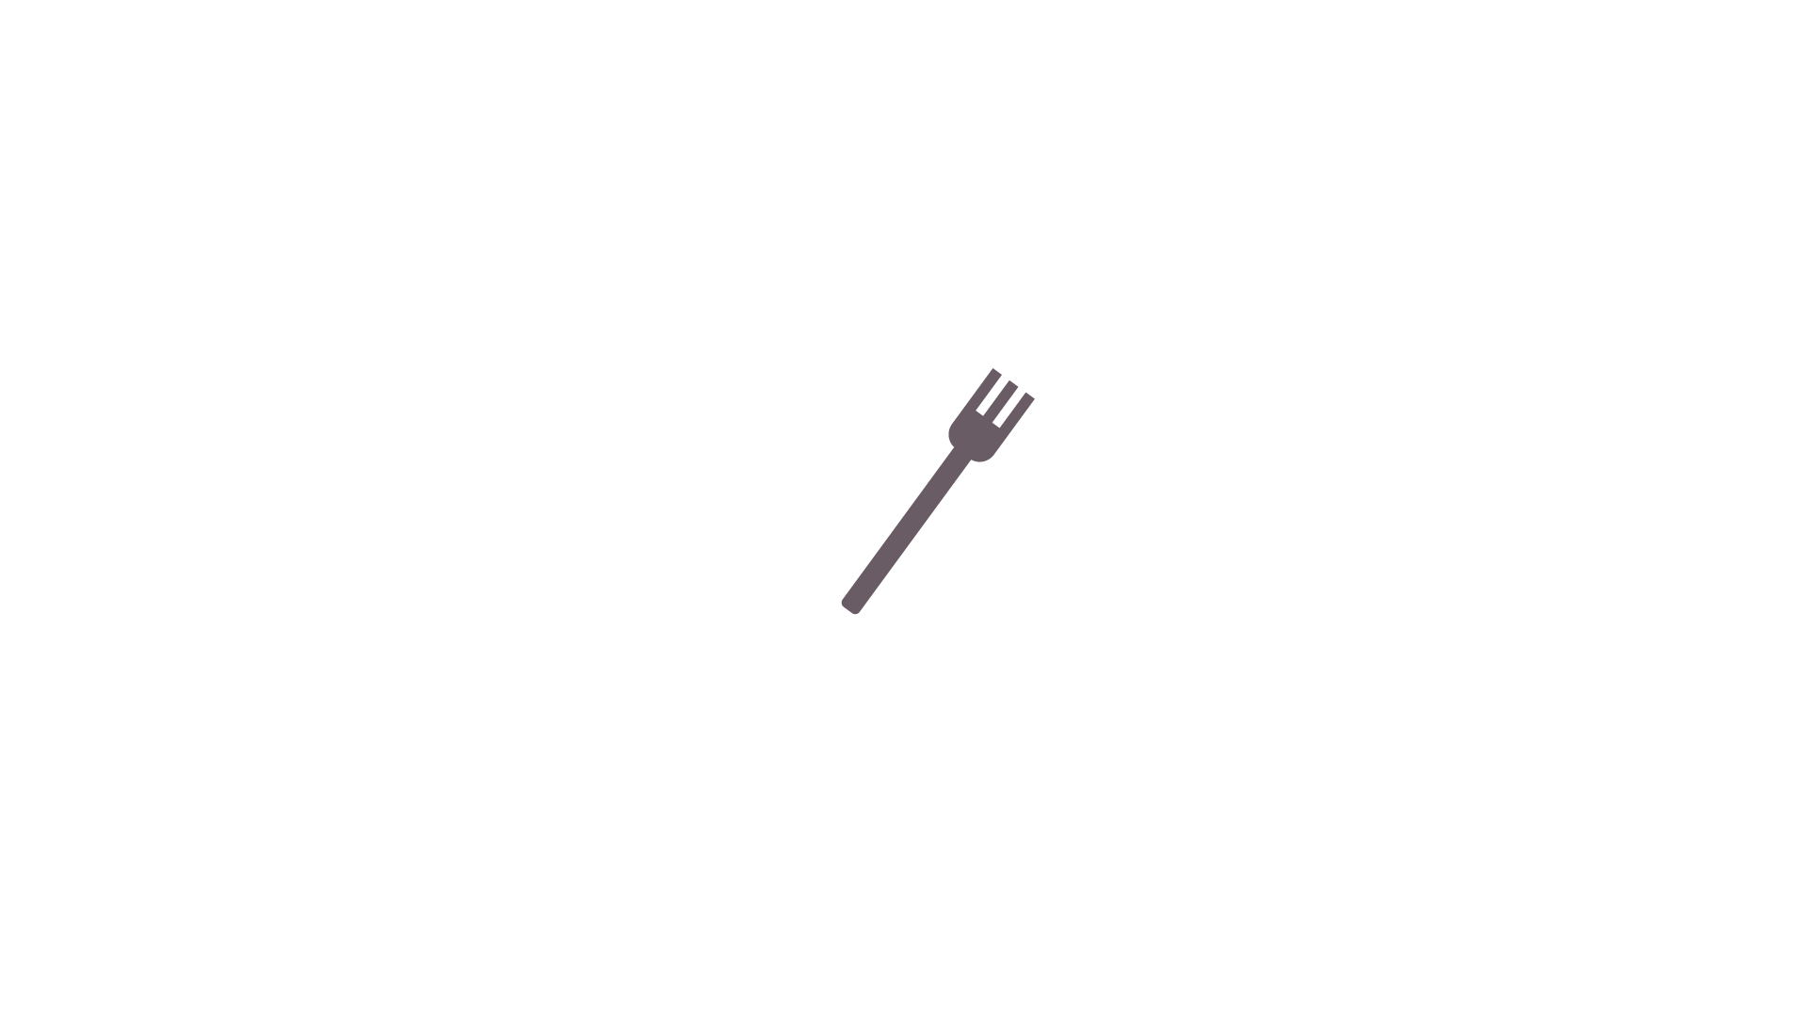
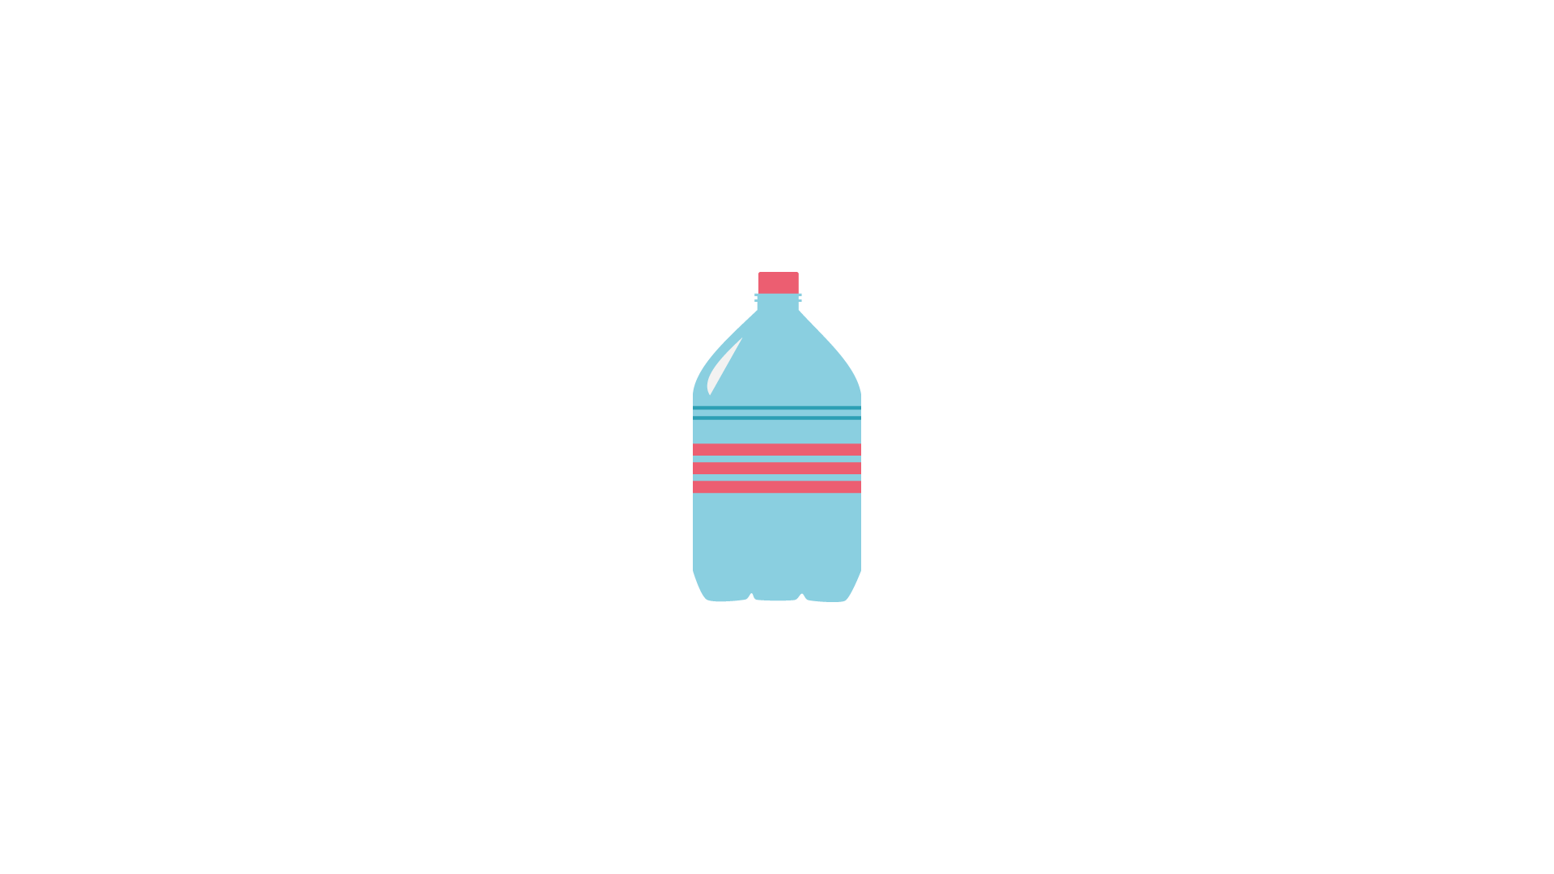
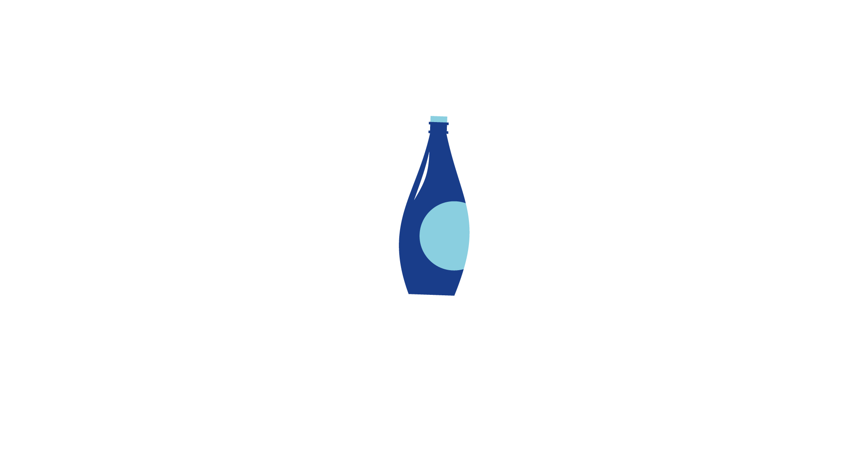


1. Een mindmap maken
Waar denk je aan als je aan plastic denkt?
Welke verbindingen, zowel positief als negatief, kun je vinden?
Notes:
Mogelijke vragen voor de leerlingen:
Plastics zijn fijn omdat…? (iets droog houden, schoon en fris. Het kan flexibel, hard, soepel zijn…)
Wat is er vervelend aan plastic? (het verteert niet. Plastic soep, afval…)
Wat doe jij met plastic afval?
Typen plastic; hard, zacht
Weggooi plastic of herbruikbaar plastic (broodtrommel)
Waar is plastic van gemaakt? (Petroleum, nu ook steeds meer van plantaardig materiaal)

Slide 5
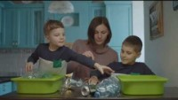
2. Wat denken anderen
2. over plastic?
Notes:
Dit onderdeel komt in januari

Slide 6
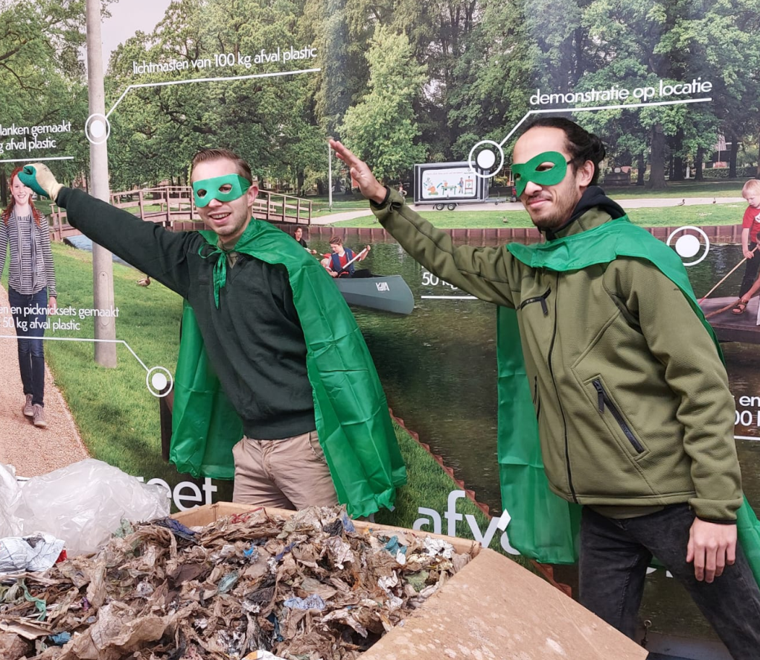
3. PLASTIC HUNT
Wat gaan we doen?
Hang de Streeplijstposter 1 week thuis boven de prullenbak op.
Zet iedere keer dat je iets van plastic weggooit een streepje bij het soort plastic.
Aan het eind van de week tel je alle streepjes van de week bij elkaar op.
Neem de ingevulde poster mee naar school.
Notes:
Nodig leerlingen uit om ook familieleden te vragen om te helpen bij het invullen van de streeplijst. Bespreek met de leerlingen hoe de turf gemaakt kan worden.

Slide 7
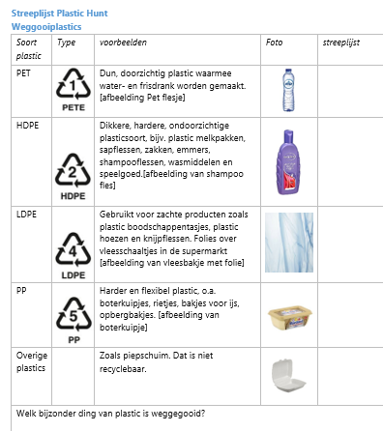
3. PLASTIC HUNT
Hoeveel soorten plastic afval heb jij afgelopen week weggegooid?
Bij welke soort plastic heb jij de meeste streepjes staan?
Vergelijk de resultaten met die van je klasgenoot.
Notes:
Tel de hoeveelheid van plastic afval dat is weggegooid met de leerlingen.
Dat is best veel.
Ga naar de volgende dia voor feiten over de hoeveelheden.

Slide 8
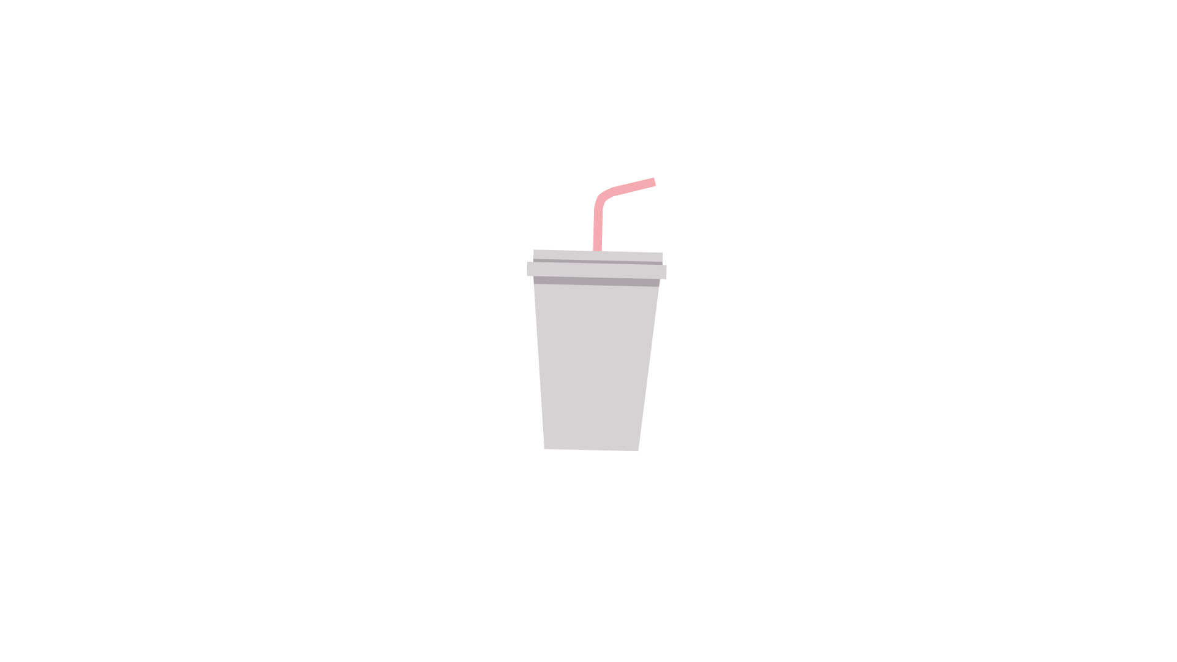

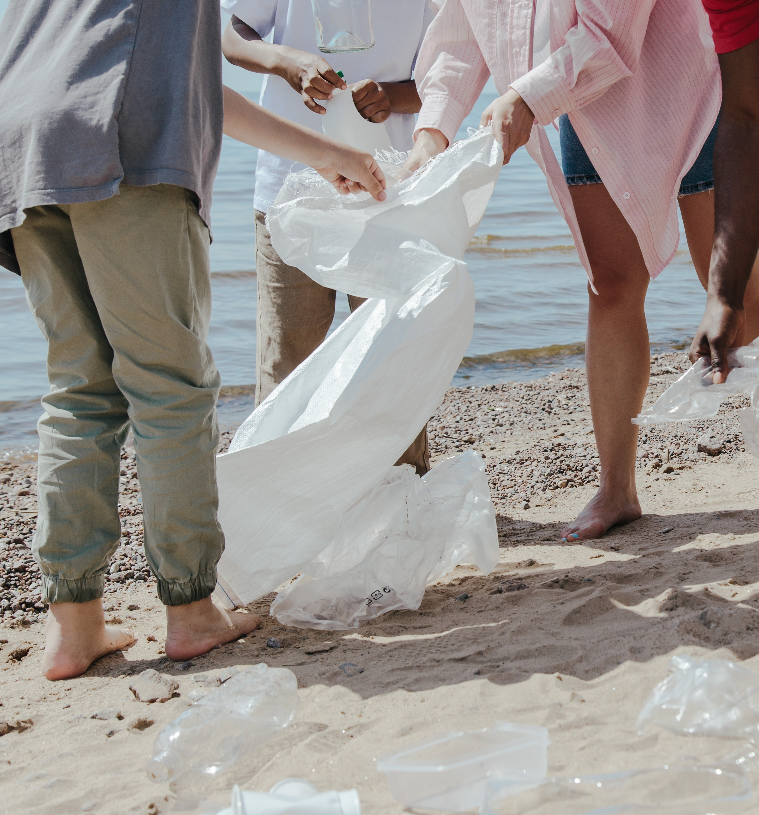
WIST JE DAT…
65 miljoen ton plastic wordt elk
jaar weggegooid.
65,000,000,000 kg
30% daarvan wordt ingezameld,
70% wordt verbrand, gestort of
wordt zwerfvuil
Nederlanders gebruiken 1.500
plastic verpakkingen per jaar.
Dat is 30 kilo plastic verpakkingen
per jaar!
Hoeveel is dat bij jou? Wat schat je?

Slide 9





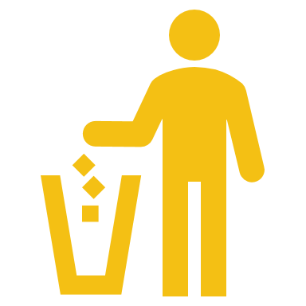

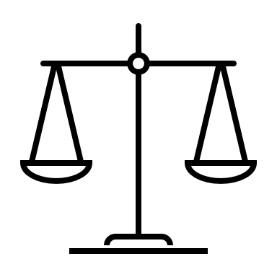

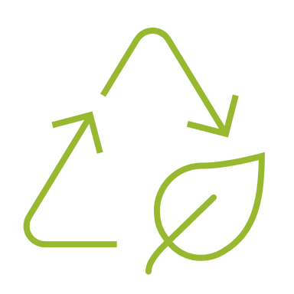
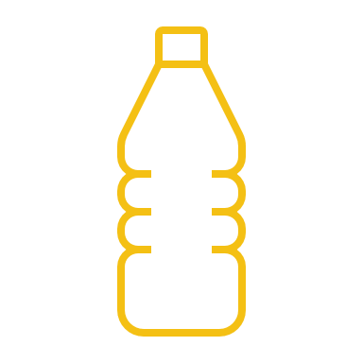

4. Lineair versus circulair

Slide 10
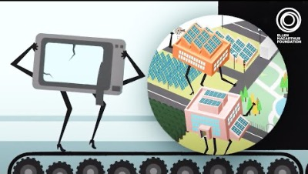
Plastic produceren en recyclen
Hoe kunnen we met de grondstof plastic omgaan?
Notes:
Plastic komt nu op allerlei plekken terecht. Nadat het in de prullenbak is beland, gaat het naar de verbrandingsoven, of wordt het zwerfvuil in de natuur. Het kan ook beter. Bekijk de video over de lineaire en circulaire economie
https://www.youtube.com/watch?v=2_orGl_s7UY&t=60s
Kan je uitleggen wat het verschil is tussen lineair en circulair?

Slide 11
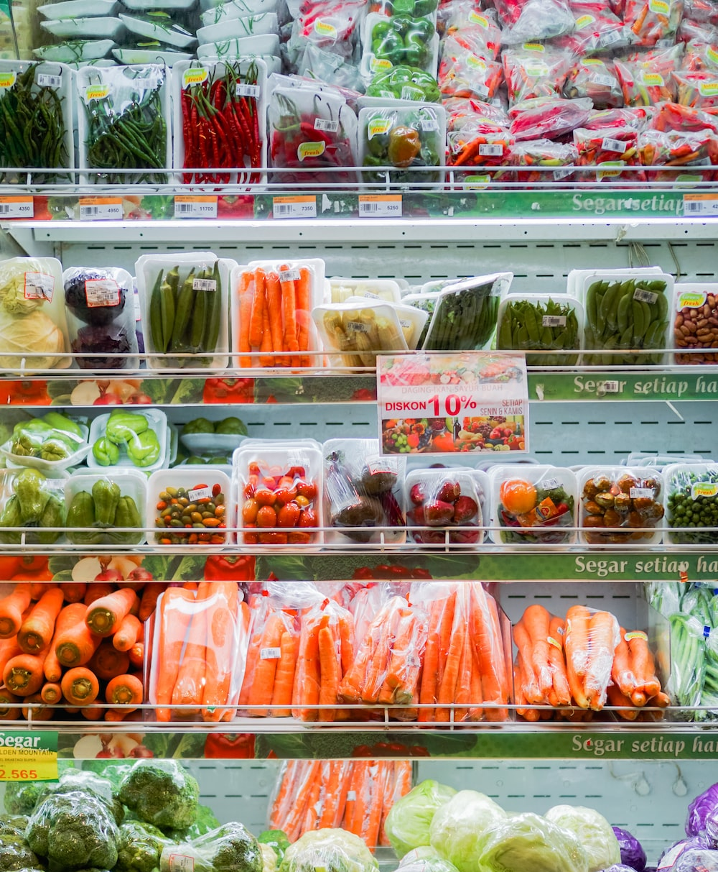
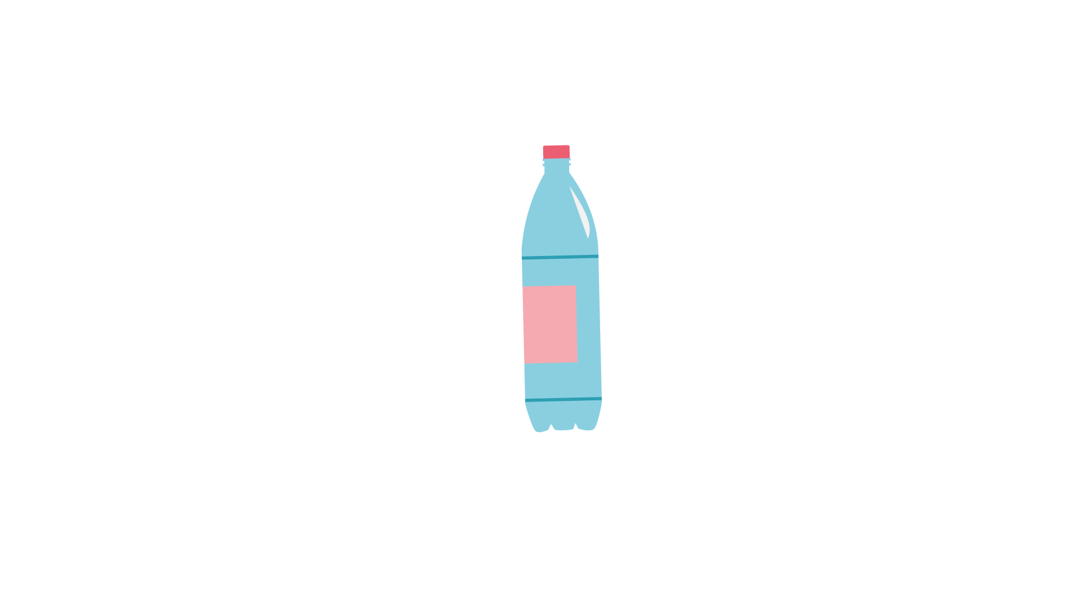
Plastic produceren en recyclen
Wat is wegwerpplastic?
Welke plastic voorwerpen worden maar één keer gebruikt?
Welke van die dingen zie je op weg naar huis?
Hoe noem je dat dan?
Wist je dat er wereldwijd elke seconde 15.000 plastic flessen worden verkocht? Dat is 1 miljoen per minuut.
Waarom is het zonde dat er zoveel plastic wordt weggegooid?
Notes:
Plastic voor eenmalig gebruik is wegwerpplastic. Dit plastic gebruik je maar één keer. Denk bijvoorbeeld aan plastic flessen, kopjes, borden, bestek, rietjes en verpakkingsmateriaal.

Slide 12
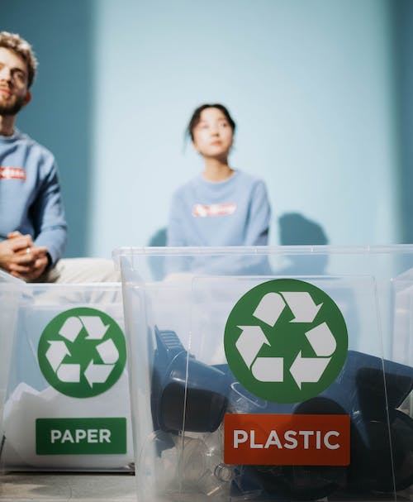
Plastic produceren en recyclen
Plastic inzamelen
Hoe wordt afval bij jou thuis verzameld?
Verzamelen we plastic op school?
Notes:
Op internet kun je vinden hoe plastic afval wordt ingezameld in de buurt van de school. Als je de naam van de schoonmaakdienst weet, is het een stuk makkelijker zoeken.

Slide 13
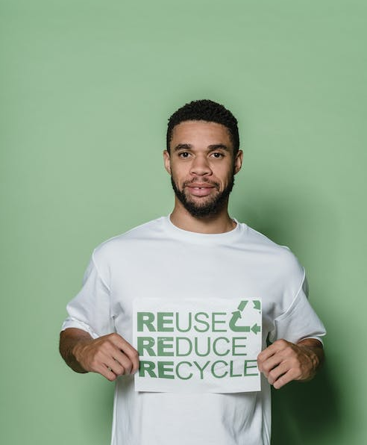
6. Reuse, reduce, recycle
Wat betekenen
deze begrippen?

Slide 14
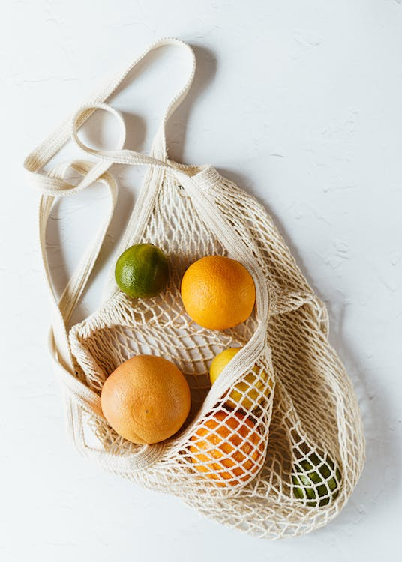
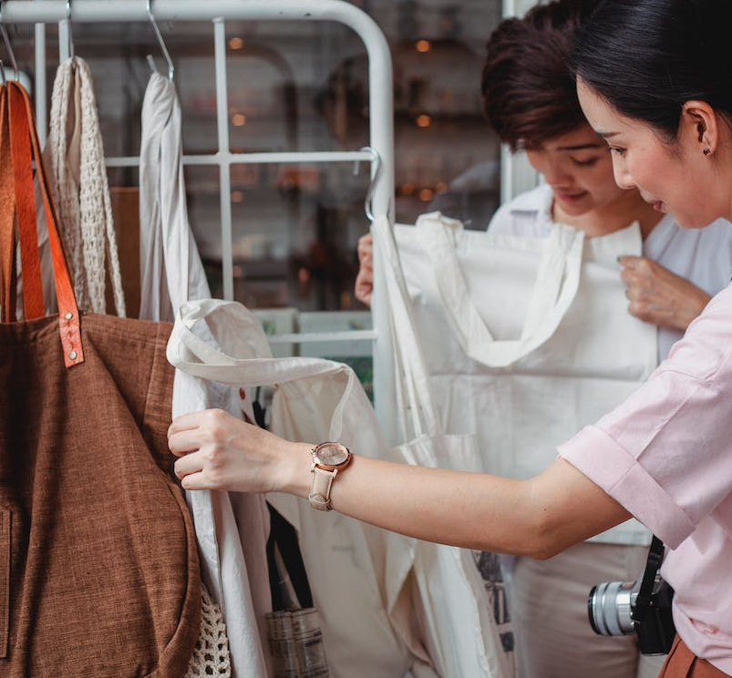
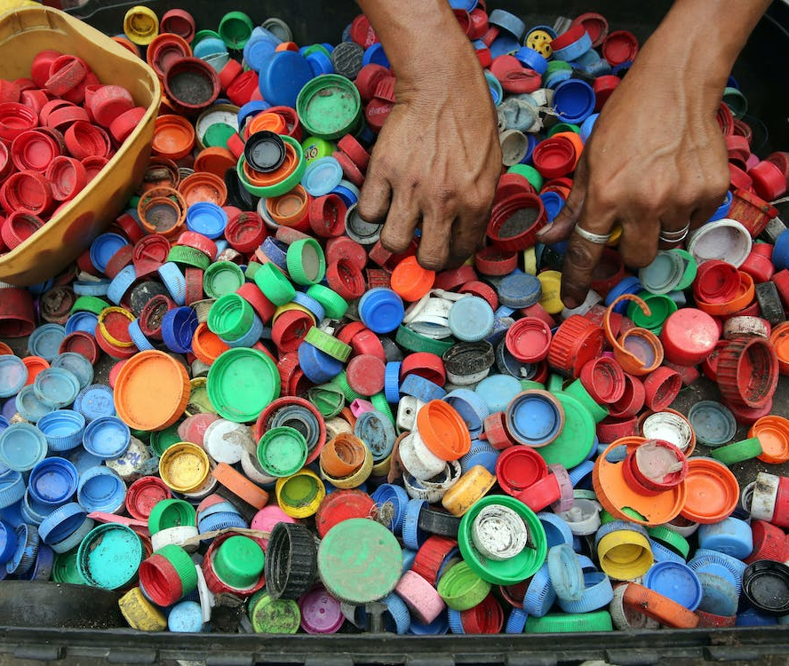
6. Reuse, reduce, recycle
Reduce:
verminderen
Reuse: hergebruik van spullen (tweedehands)
Recycle:
hergebruik van materialen
Bekijk de video!

Slide 15
7. Inzamelen van plastic
Hier zie je de recycle processen IEM en AM
Notes:
Er wordt plastic ingezameld.
De verschillende fabrieken gebruikten gerecycled plastic.
Soms hoogwaardige kunststof, zoals PET, en soms lage kwaliteit kunststof, zoals folies.
Het plastic moet worden gescheiden bij de afvalverwerking.
PET zinkt. Het plastic van de dop drijft. Plastic folies kunnen ook in het water drijven.
Het toevoegen van zout aan het water kan het drijfvermogen van het plastic veranderen.

Slide 16
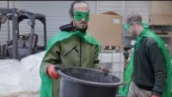
7. Inzamelen van plastic

Slide 17
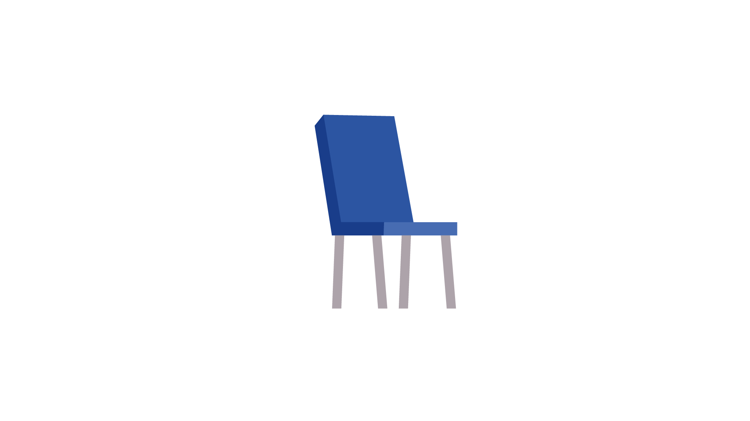

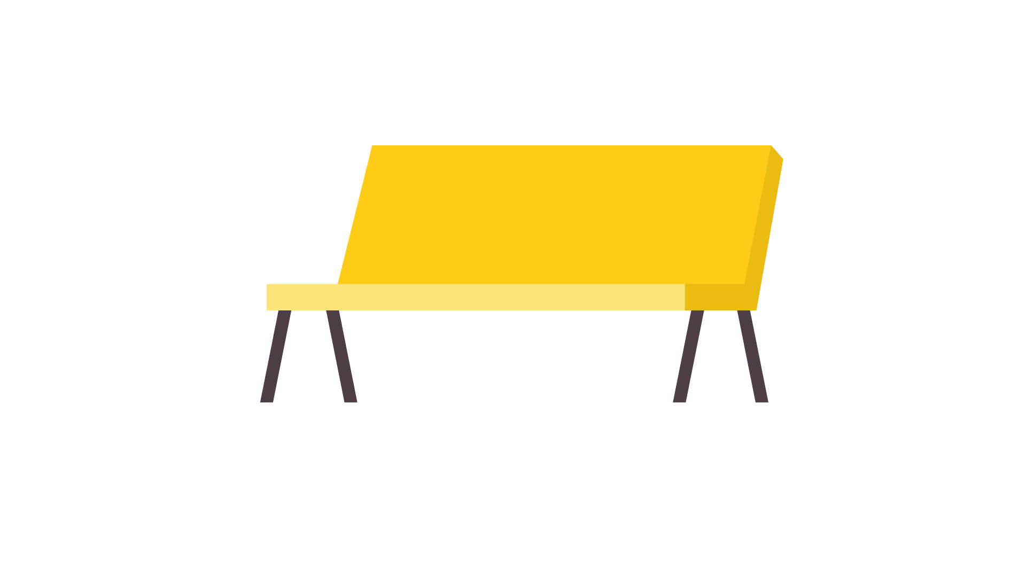
7. Inzamelen van plastic
Je eigen ontwerp maken!
Maak een groepje van 4
Iedereen maakt eerst zijn eigen ontwerp op A4.
Kies het beste/leukste ontwerp
Bedenk als groep een titel/slogan op A3.
Schrijf op waarom het een goed ontwerp is
om van recycled plastic te maken
Notes:
Er wordt plastic ingezameld.
De verschillende fabrieken gebruikten gerecycled plastic.
Soms hoogwaardige kunststof, zoals PET, en soms lage kwaliteit kunststof, zoals folies.
Het plastic moet worden gescheiden bij de afvalverwerking.
PET zinkt. Het plastic van de dop drijft. Plastic folies kunnen ook in het water drijven.
Het toevoegen van zout aan het water kan het drijfvermogen van het plastic veranderen.

Slide 18

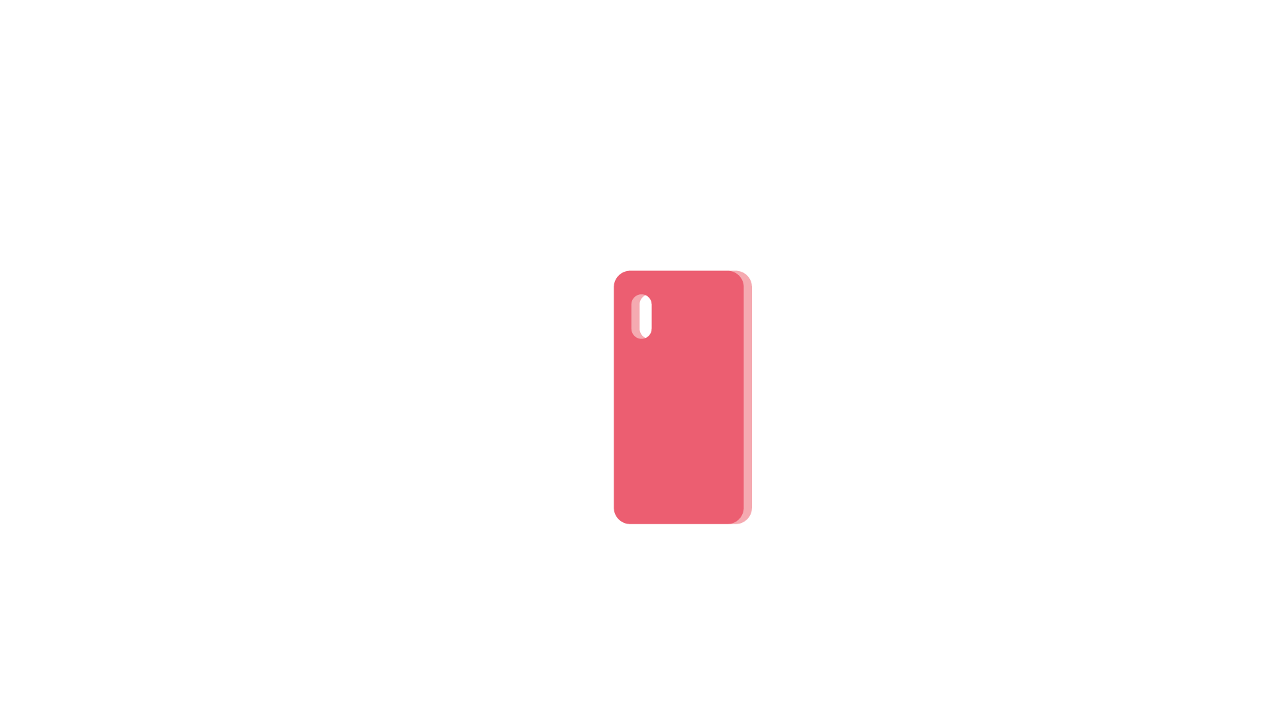

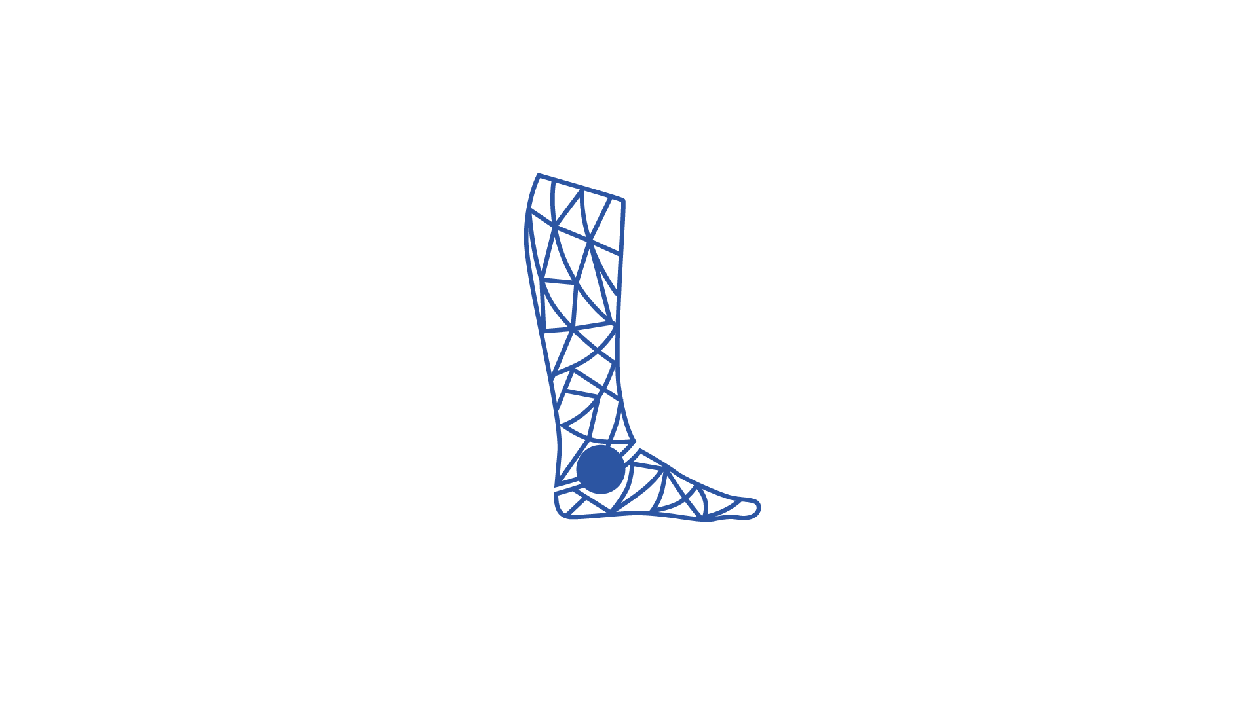
7. Inzamelen van plastic
Welk ontwerp hebben jullie gekozen? Waarom?
Hebben jullie voor IEM of AM gekozen? Waarom?

Slide 19

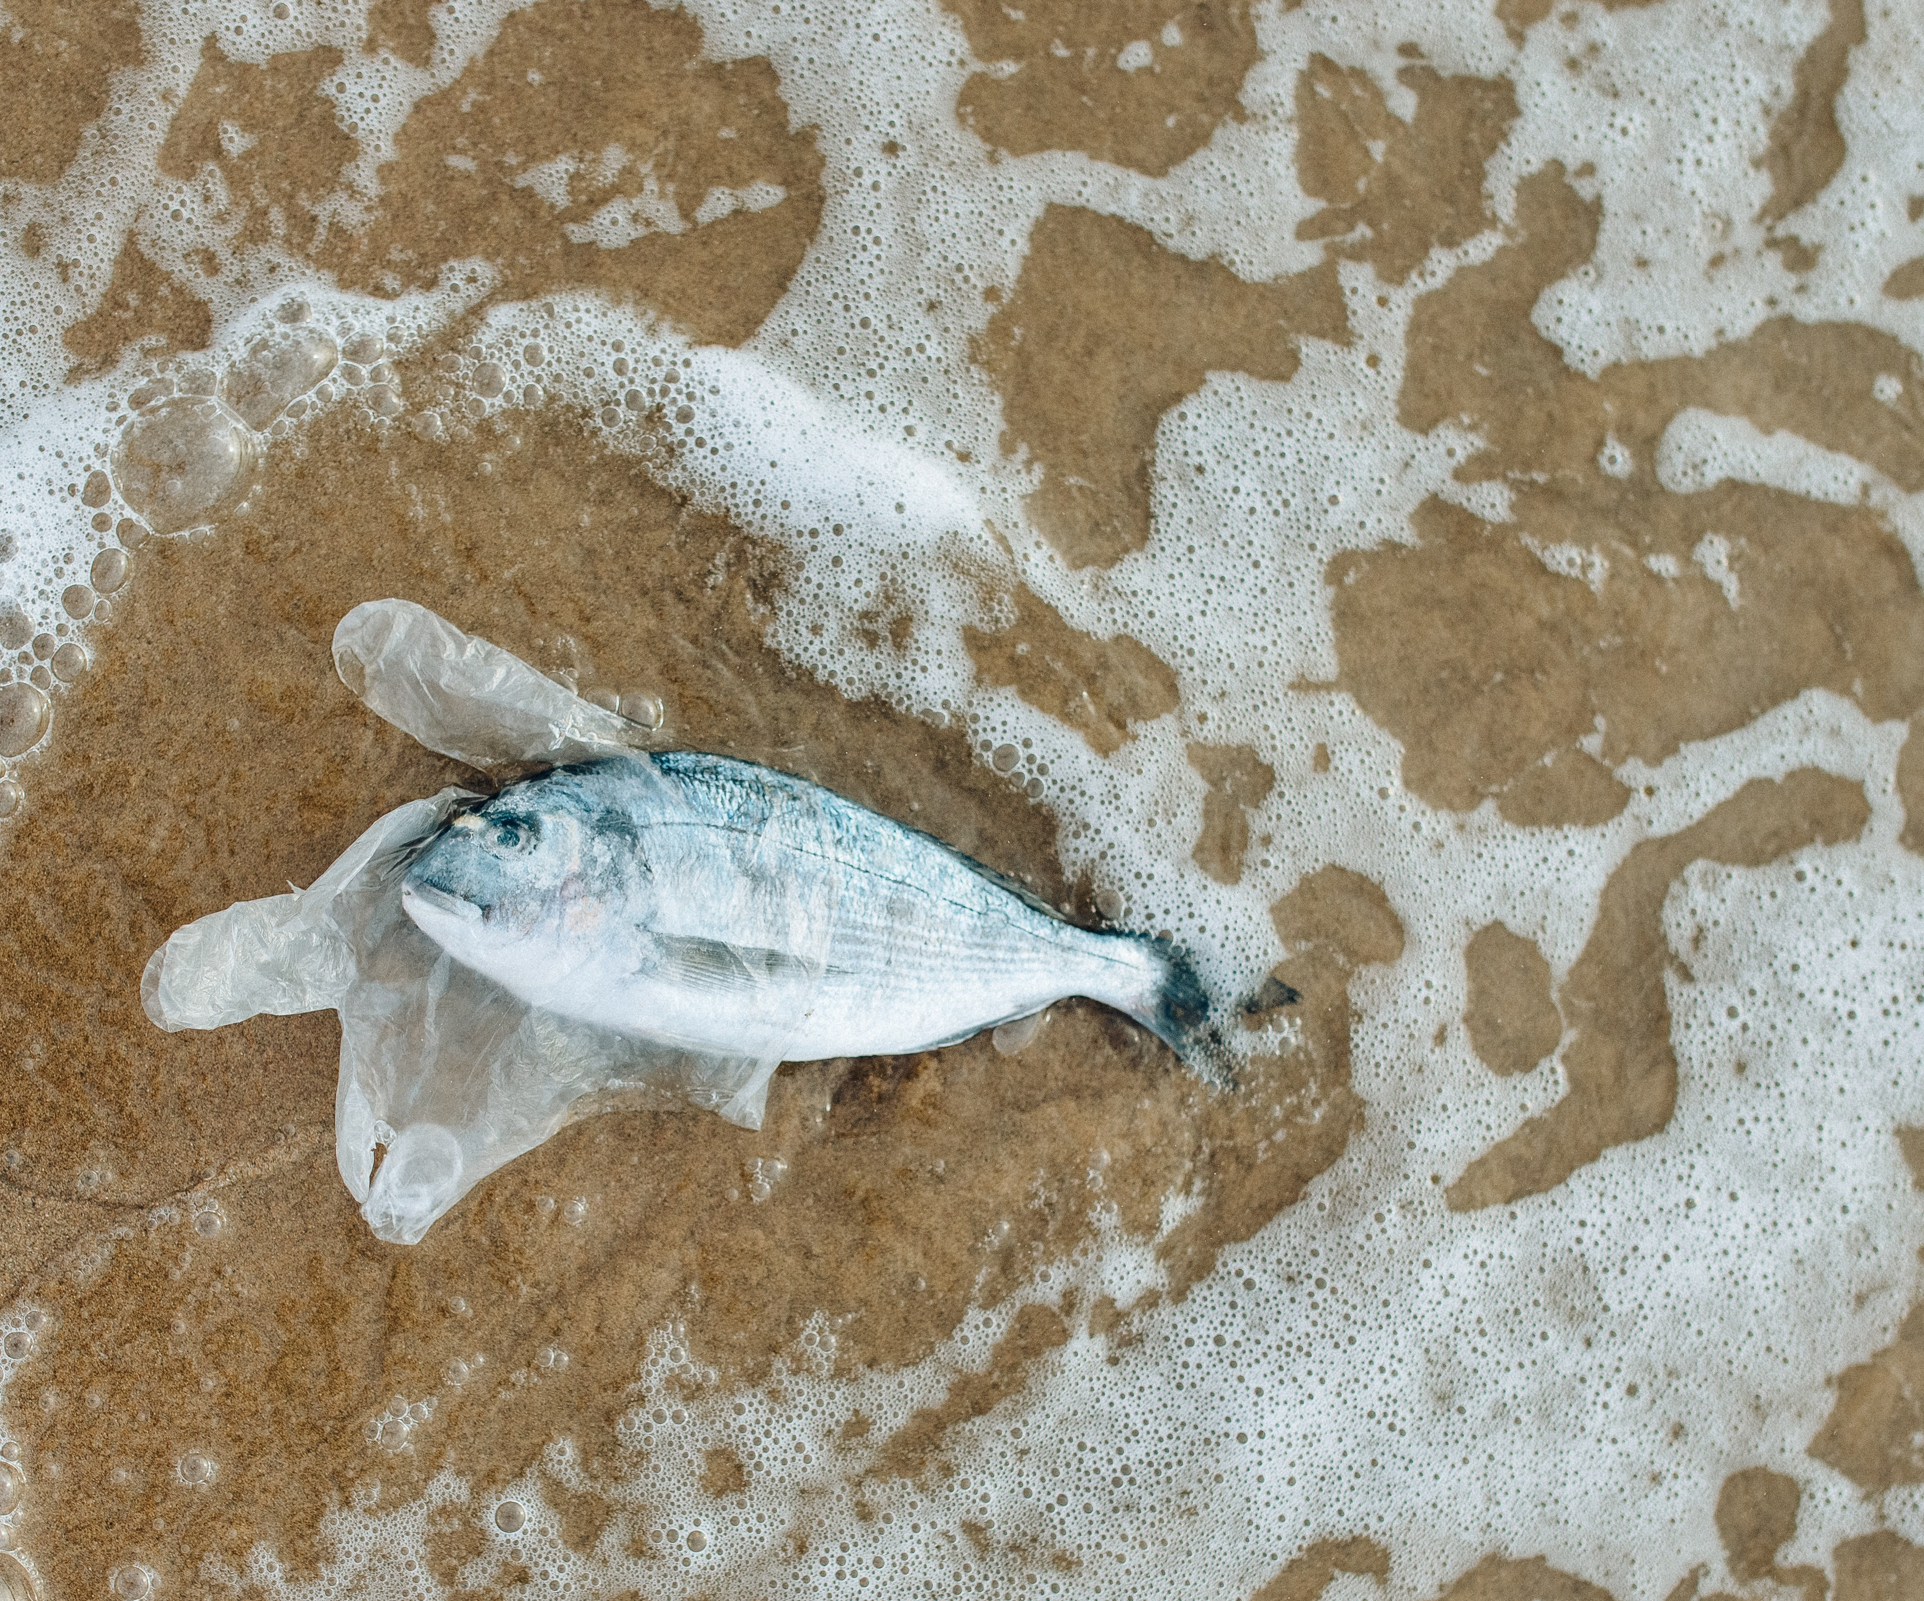
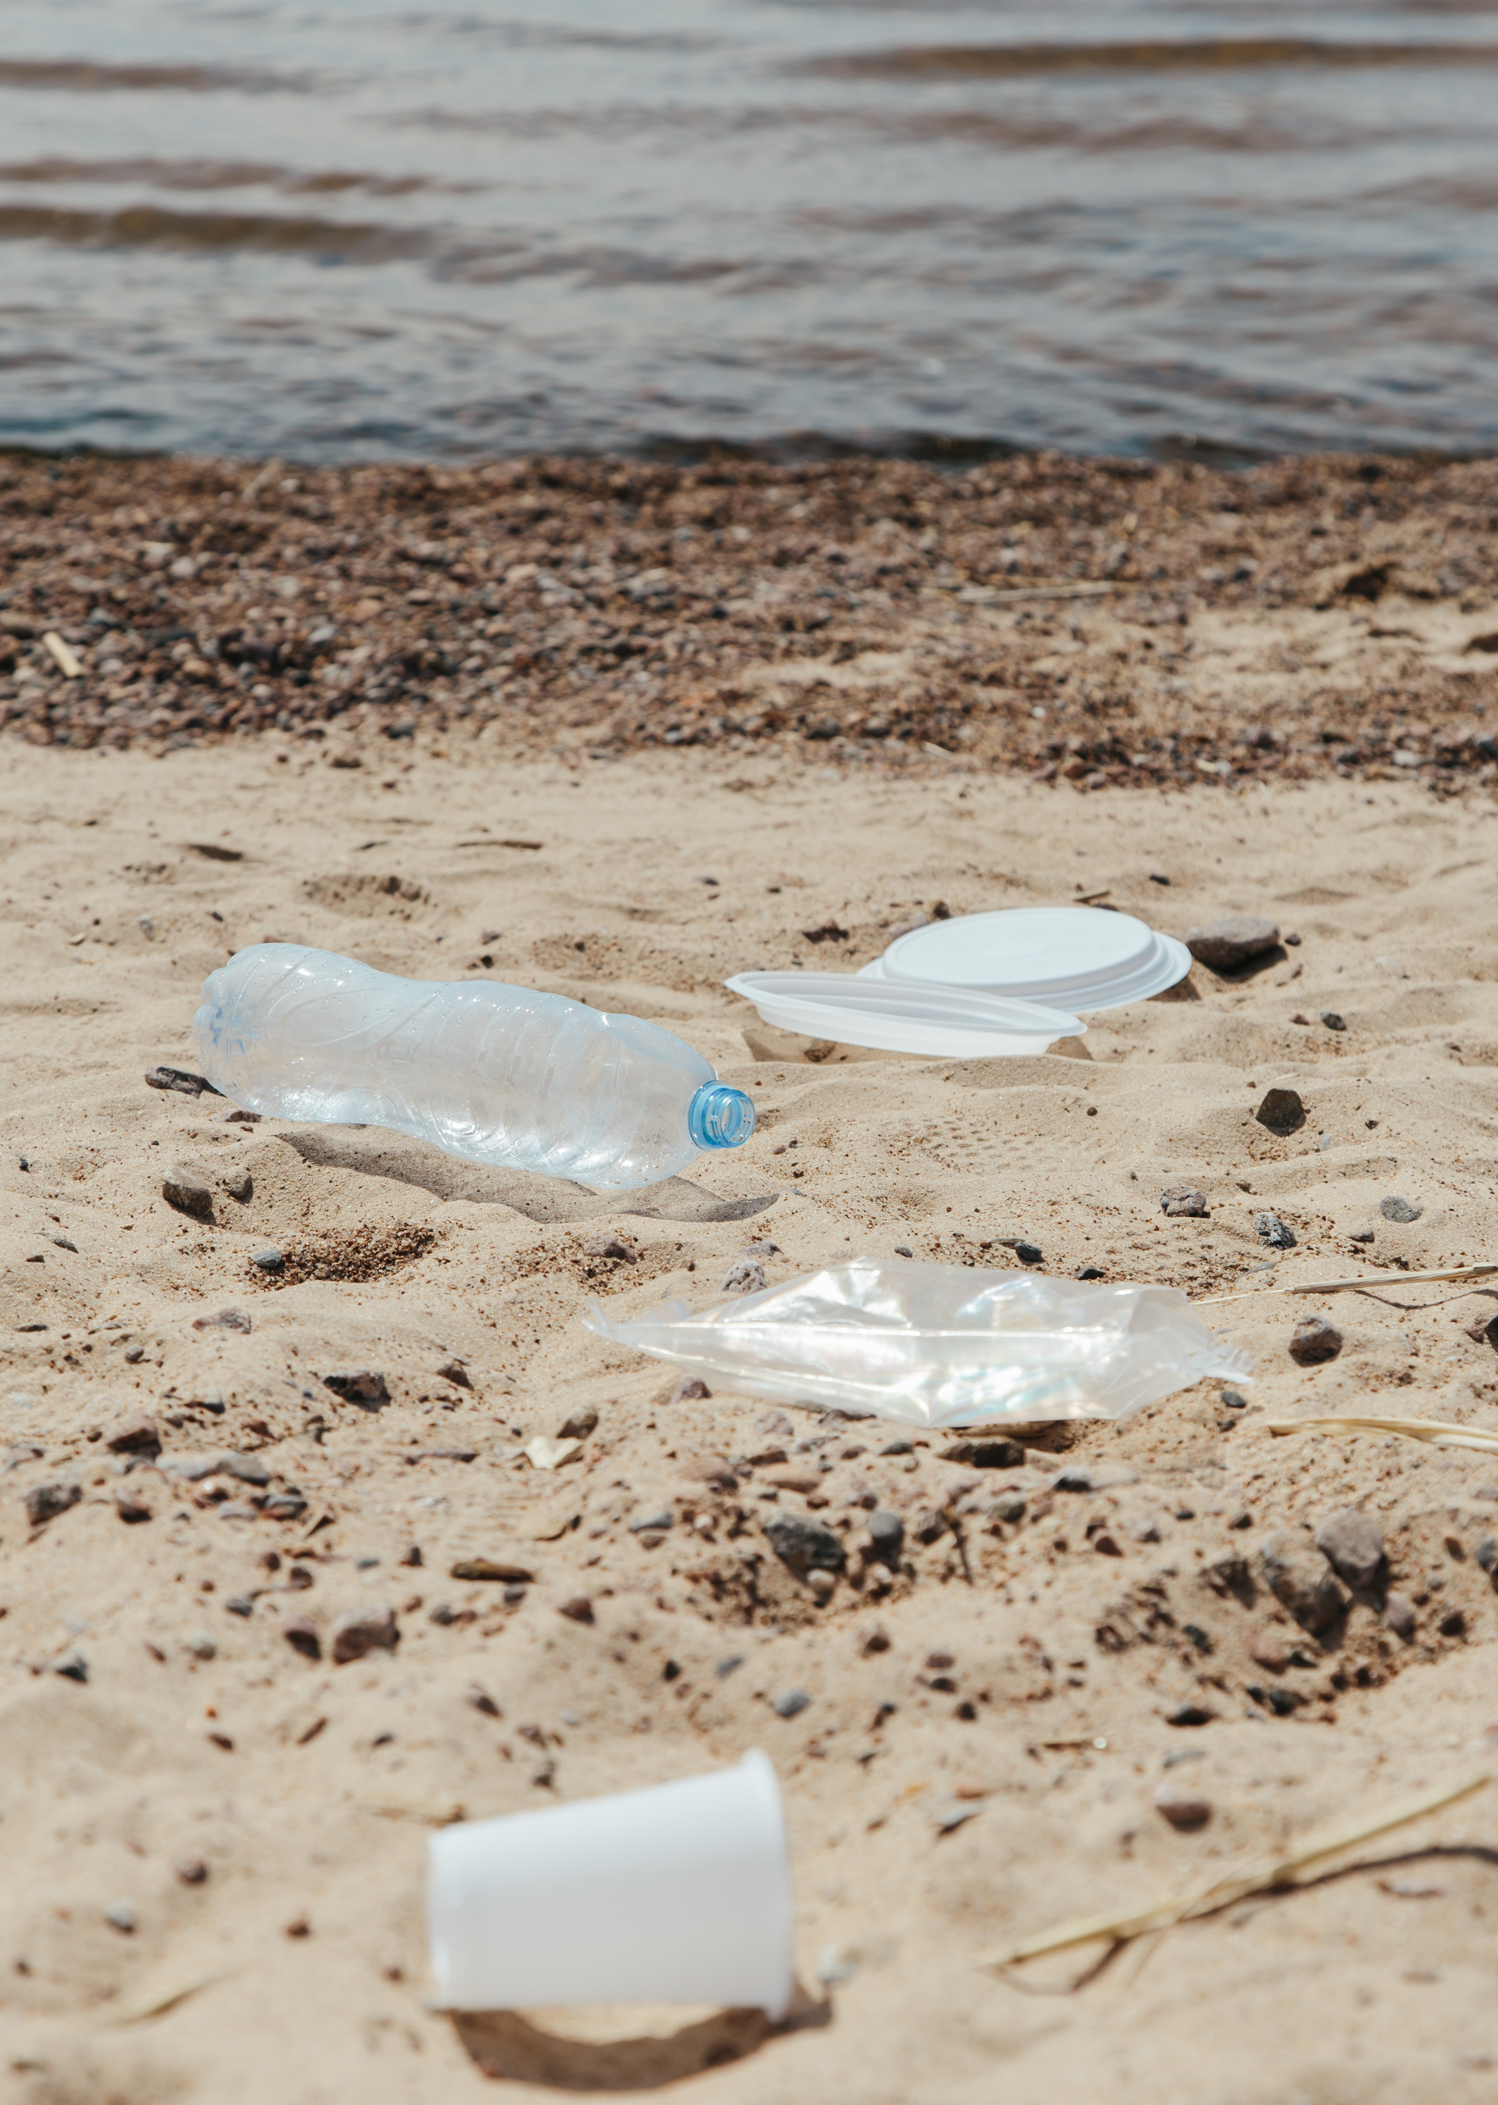
WIST JE DAT…
In 2050 is er mogelijk meer plastic dan vis in de zee

Slide 20
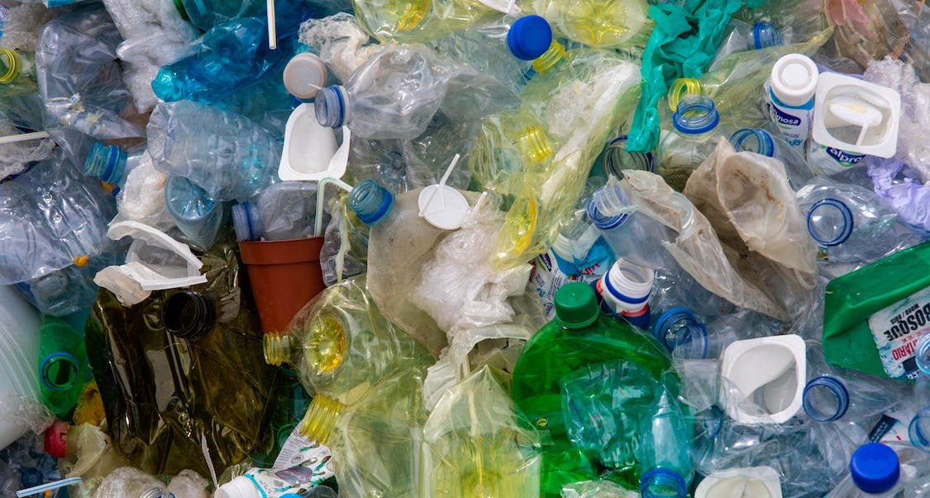
WIST JE DAT…
De gemiddelde Europeaan gooit jaarlijks 22 kilo plastic verpakkingen weg

Slide 21
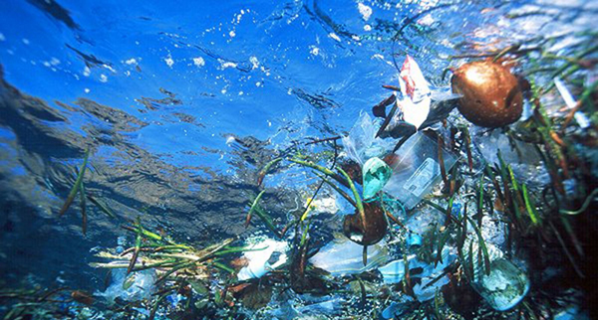

WIST JE DAT…
Jaarlijks komt er 8 miljoen ton plastic in de ocean terecht. Dat is 22 miljoen kilo per dag, vergelijkbaar met een volgeladen vrachtwagen die elke minuut plastic in de oceaan dumpt.

Slide 22
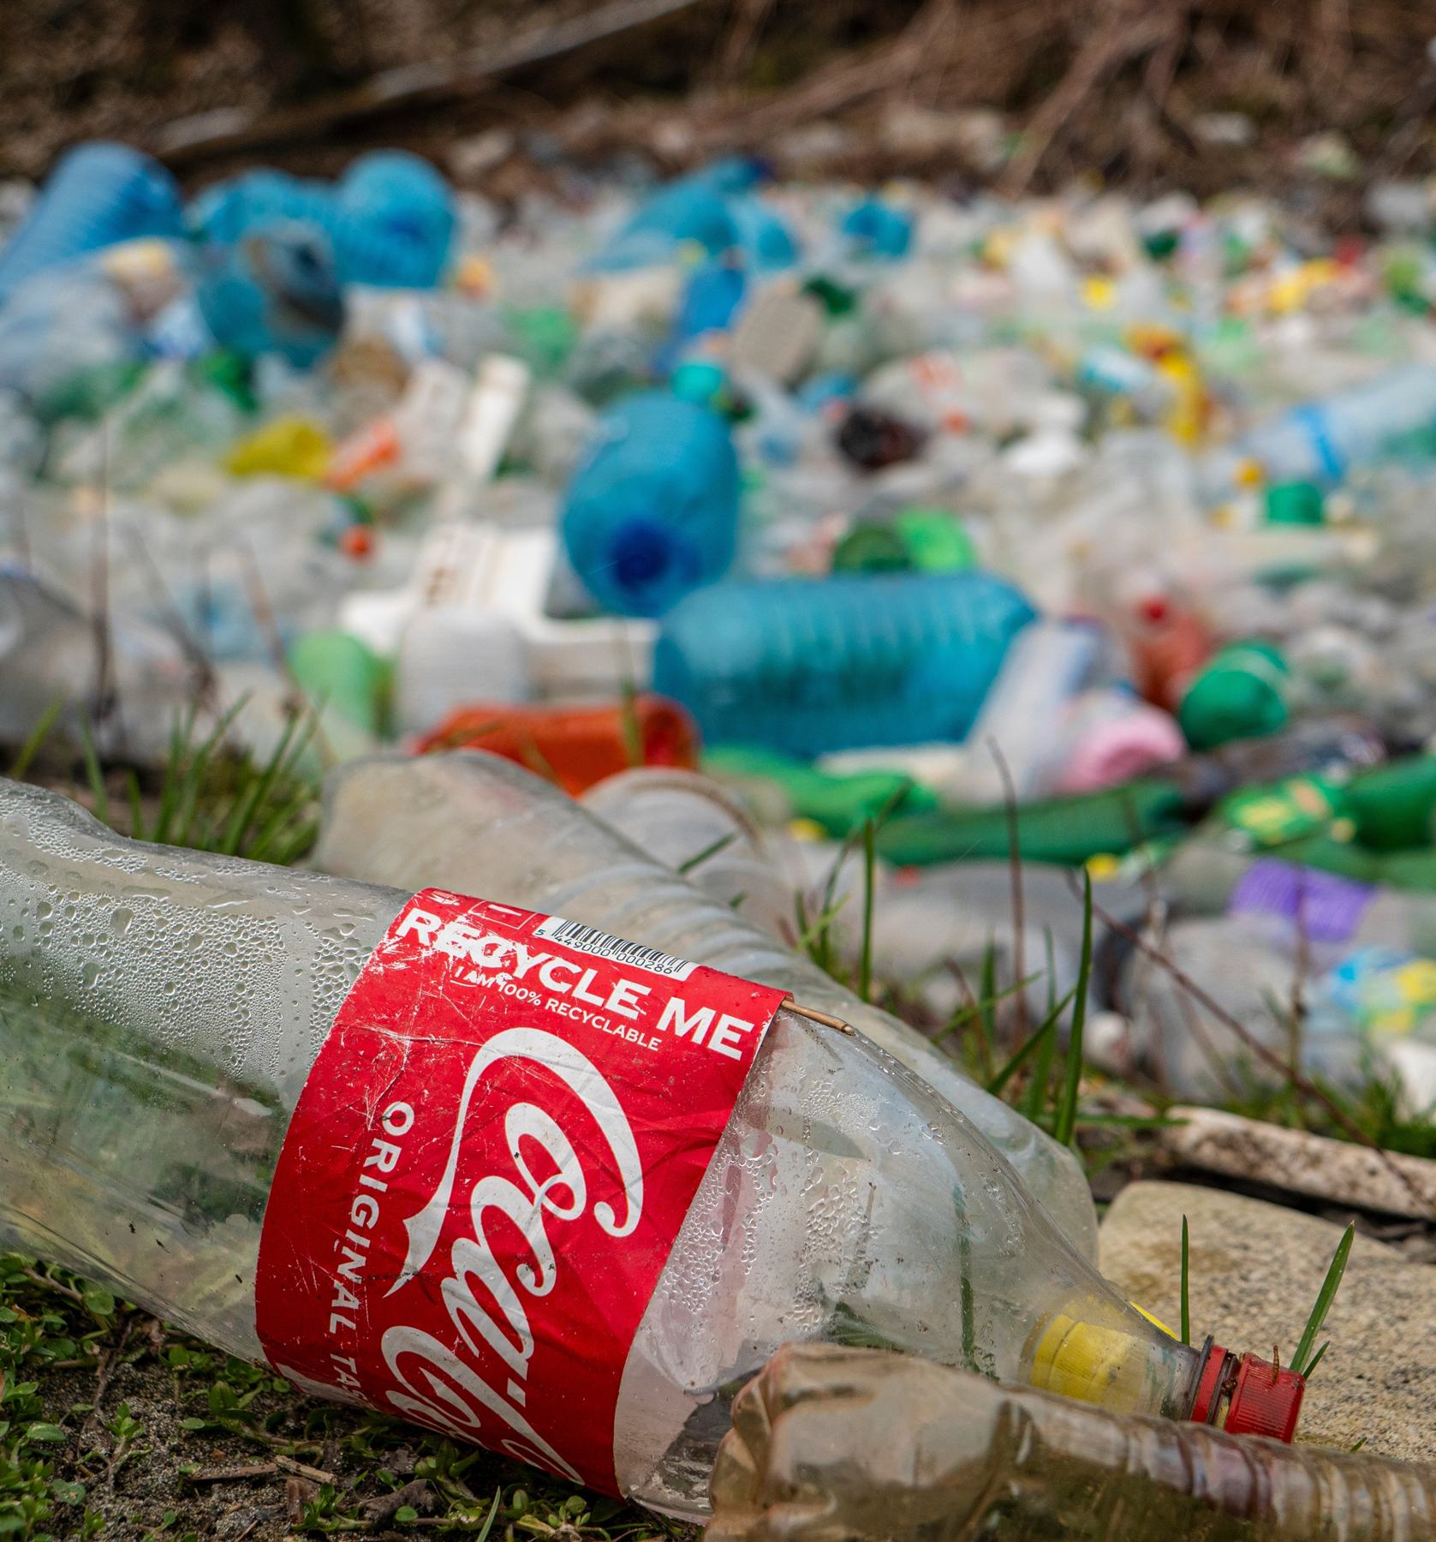
WIST JE DAT…
Onderzoek heeft uitgewezen dat Coca-Cola-producten in 2020 de producten waren die het meest in het milieu terechtkwamen.
Wereldwijd produceert Coca-Cola elke minuut 167.000 plastic flessen. Als je ze op een rij zou zetten, zouden ze 31 keer naar de maan en terug gaan.

Slide 23

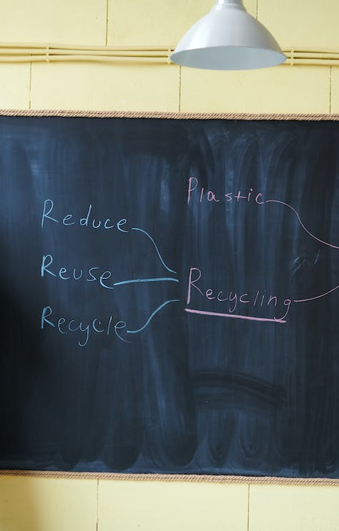
8. Evalueren
Voltooi de mindmap
Evaluatie:
Wat zijn je tops van deze les, wat zijn je tips?
Heb je in deze les iets geleerd dat je nog niet wist? Zo ja, wat?
Beschrijf in twee zinnen waar deze les over ging.
Noem drie woorden die je uit deze les hebt onthouden.
Notes:
Mindmap aanvullen met de opgedane kennis
Wat heb je geleerd over het recyclen van plastic?
Waarom is het slim om plastic te recyclen?
Heb je een idee waarom ze het circulair noemen?
Wat kun je zelf doen om goed met plastic om te gaan?

Slide 24
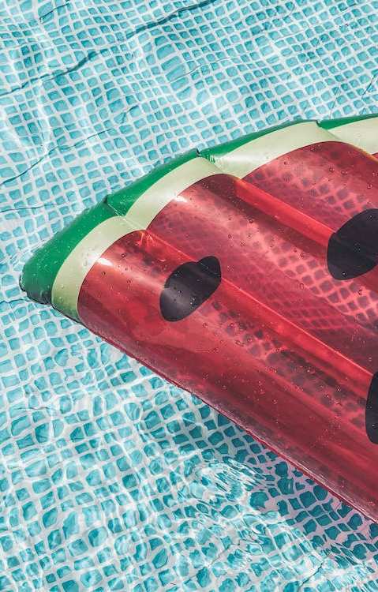
9. Experiment (optioneel)
Knip verschillende soorten plastic in stukjes.
Strooi de verschillende plastics in verschillende bakken met water
  Drijft of zinkt het?
Plastic kun je met behulp van water in verschillende soorten scheiden.

Slide 25


